Slide 1
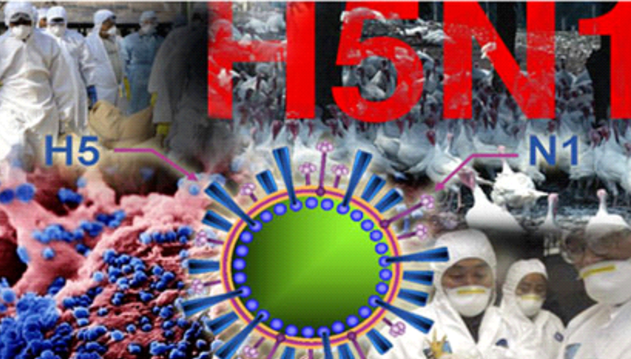
Khoa học tự nhiên 6
Corona - 2019
NĂM HỌC: 2021 - 2022

Slide 2
Đuổi hình bắt chữ
Luật chơi
Có các hình ảnh về các đại dịch mà thế giới đã phải trải qua. Mỗi hình ảnh hiện lên trong 30 giây, bạn nào có tín hiệu trả lời và trả lời đúng tên đại dịch sẽ nhận được một phần quà.
Chúc các bạn may mắn!

Slide 3
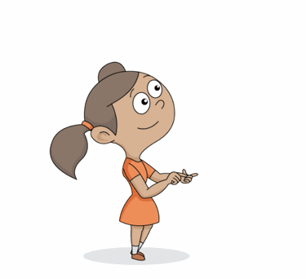
Đây là đại dịch gì?
Cúm gia cầm / Cúm A- H5N1

Slide 4
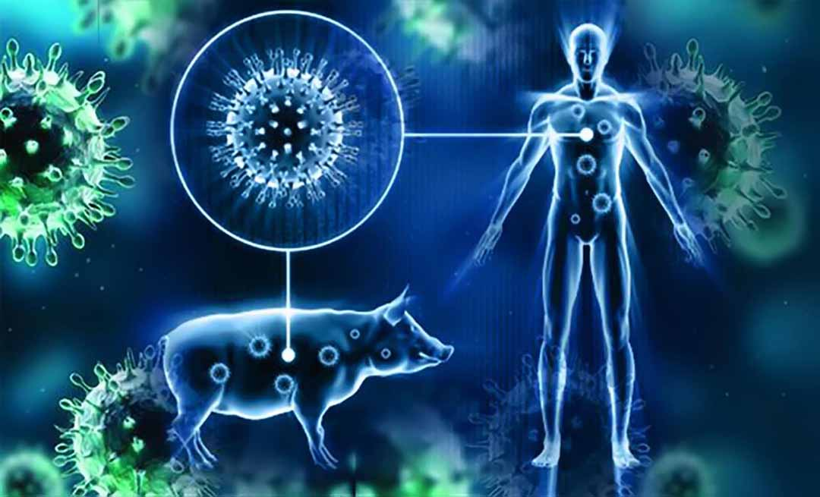
Đây là đại dịch gì?
Cúm lợn / H1N1

Slide 5
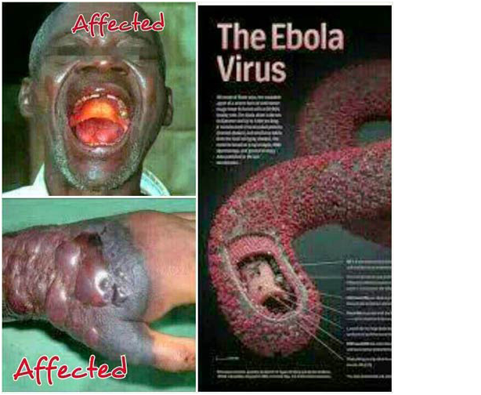
Đây là đại dịch gì?
Ebola

Slide 6
Đây là đại dịch gì?
Covid - 19

Slide 7
Nguyên nhân nào gây ra các đại dịch?

Slide 8
Bài 24 - tiết 63
VIRUS

Slide 9
VIRUS
Mục tiêu: - Mô tả được kích thước, hình dạng và cấu tạo đơn giản của virus
( gồm vật chất di truyền, lớp vỏ protein)
- Nhận dạng được virus chưa có cấu tạo tế bào
- Nêu được 1 số bệnh do virus gây nên
- Trình bày được 1 số biện pháp phòng chống bệnh do virus

Slide 10
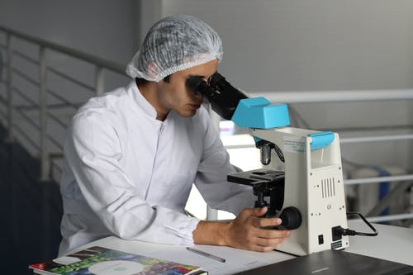
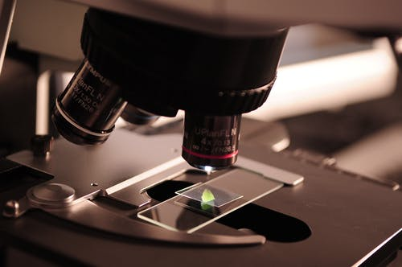
Để quan sát thấy các virus, những nhà nghiên cứu phải sử dụng kính hiển vi điện tử hoặc kính hiển vi sinh học. Điều đó cho thấy virus có kích thước như thế nào?
Điều đó cho thấy virus có kích thước rất nhỏ bé, siêu hiển vi. Đơn vị nm, các loại virus thường có kích thước từ 20 - 300nm nhỏ hơn rất nhiều so với bụi mịn.

Slide 11
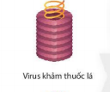
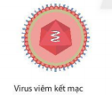
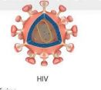
Quan sát hình 24.1 và thông tin sgk hoàn thành phiếu học tập sau:

Slide 12
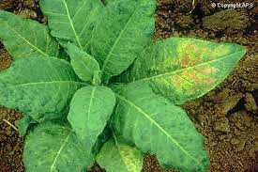
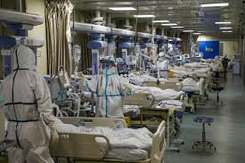
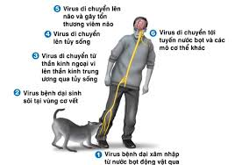
ĐẶC ĐIỂM VIRUS

Slide 13
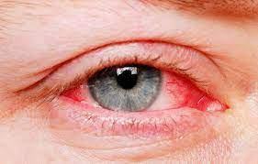
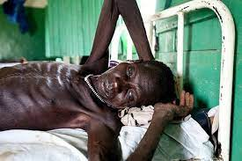
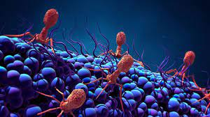
ĐẶC ĐIỂM VIRUS

Slide 14
Phiếu học tập số 1:
STT | Tên virus | Dạng xoắn (1) | Dạng hình khối (2) | Dạng hỗn hợp (3) | Kết luận về hình dạng của virus (4)
1 | Khảm thuốc lá
2 | Corona
3 | Dại
4 | Viêm kết mạc
5 | HIV
6 | Thực khuẩn thể
x
Virus có 3 hình dạng đặc trưng: Dạng xoắn, dạng hình khối và dạng hỗn hợp.
x
x
x
x
x

Slide 15
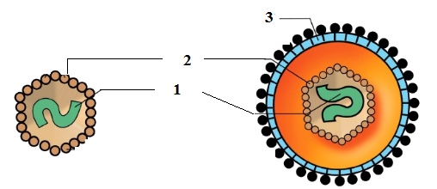
Quan sát H 24.2 điền chú thích vào phiếu học tập số 2
1.
2.
3.
Phần lõi
Vỏ protein
Vỏ ngoài
Virus trần
Virus có vỏ

Slide 17
Virus có kích thước rất nhỏ bé, siêu hiển vi
Virus có 3 dạng hình dạng đặc trưng:
Dạng xoắn: Virus khảm thuốc lá, virus dại
Dạng hình khối: Virus cúm, virus viêm kết mạc
Dạng hỗn hợp: Thực khuẩn thể ( phage)
Virus có cấu tạo đơn giản, gồm lớp vỏ protein và phần lõi chứa vật chất di truyền, một số virus có thêm lớp vỏ ngoài

Slide 18
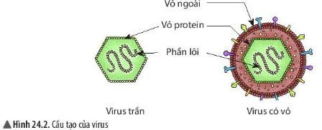
Cấu tạo của virus có gì khác so với cấu tạo của tế bào nhân sơ và tế bào nhân thực?

Slide 19
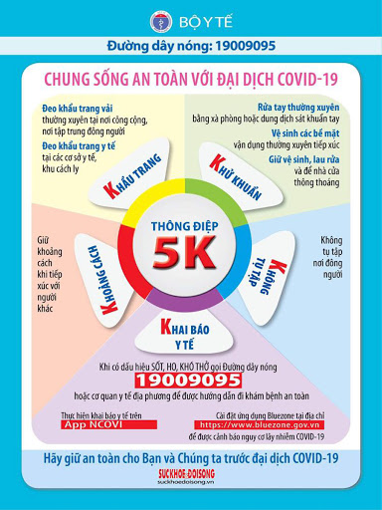
Corona virus 2019 (2019 – nCoV) là một loại virus gây viêm đường hô hấp cấp ở người và có thể lây từ người này sang người khác. Em hãy nêu một số biện pháp phòng chống bệnh do virus corona gây nên.

Slide 20
LUYỆN TẬP
Câu 1: Virus có mấy hình dạng đặc trưng? Đó là hình dạng gì?
a. Virus có 2 hình dạng đặc trưng là: dạng xoắn và hình khối
b. Virus có 3 hình dạng đặc trưng là: dạng xoắn, hình khối và hỗn hợp
b. Virus có 3 hình dạng đặc trưng là: dạng xoắn, hình khối và hỗn hợp
c. Virus có 3 hình dạng đặc trưng là: dạng xoắn, hình tròn và hỗn hợp

Slide 21
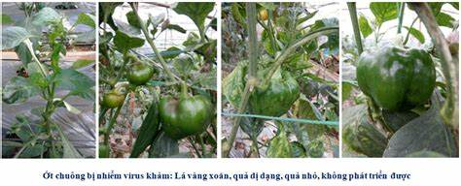
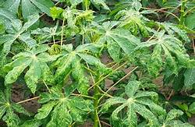
Câu 2: Cây ớt chuông và cây sắn tàu( khoai mì) bị loại virus nào tấn công?
a. Virus corona
c. Virus khảm
c. Virus khảm
b. Virus dại
d. Thực khuẩn thể

Slide 22
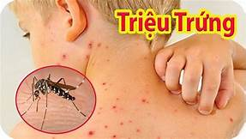
Câu 3: Nguyên nhân chính gây nên bệnh sốt xuất huyết là do muỗi vằn (Aedes aegypt hoặc Aedes albopictus). Muỗi vằn sau khi đốt hút máu người bị bệnh rồi sau đó đốt người khỏe mạnh sẽ đưa virus vào cơ thể người qua vết đốt đó. Vậy để phòng bệnh sốt xuất huyết em phải làm gì?
a.Phát quang bụi rậm, dọn sạch nơi chứa nước không cần thiết quanh nhà.
b. Nuôi cá trong hồ nước kiểng, chậu trồng cây thủy sinh.
c. Ngủ mùng để tránh muỗi đốt.
d. Tất cả các phương án trên.
d. Tất cả các phương án trên.

Slide 23
- Thiết kế poster, khẩu hiệu tuyên truyền hay thiết kế dụng cụ phòng tránh bệnh sốt xuất huyết hoặc bệnh viêm đường hô hấp cấp do 2019 - nCov.
- Vẽ cấu tạo một loại virut bất kì theo hình 24.1 SGK .

Slide 24
DẶN DÒ
+Học bài, trả lời các câu hỏi 1ở SGK. Tìm hiểu thêm về vaccine.
+ Tìm hiểu về vai trò của virus để học tiếp tiết sau

